Slide 1
技術報告升等經驗分享 實務研發之漫漫長路
徐正會 教授
國立臺北科技大學 機械工程系 創意設計實驗室

Slide 2
簡歷
1978~1982: 國立交通大學，機械系，學士
1984~1990: 美國Tennessee Tech. University, M.S. & Ph.D.
1991~Now: 國立臺北科技大學 機械系 副教授 & 教授
2003~Now: 積極投入產學合作，協助業界：突破專利、
降低成本、提升性能、增加功能
研究領域：產品及設備之創意設計，包括：
輪椅設計、病床設計、傘具設計、傢俱設計、 醫療輔具設計、太陽能追日系統設計、代步車設計、 生活用品設計、自行車設計、運動及健身器材設計、 引擎機構設計、懸吊及轉向機構設計、手工具設計、 體感遊戲機設計、圓編針織機設計、製程設備設計、 斷路器設計、自動化設備設計、螢幕轉向機構設計、 電動工具設計、保建用品設計、家電產品機構設計、 文具設計、咖啡機設計、吊牌機設計、工具機設計、 曝光機設計、鉸鏈設計、國防科技
2

Slide 3
專科以上學校教師資格審定辦法 ( 民國 99 年 11 月 24 日 修正 )
第 18 條 依本條例第十四條第三項規定以作品、成就證明或技術報告代替專門著作送審者，其條件如下： 一、藝術類科教師……..
二、應用科技類科教師，對特定技術之學理或實作有創新、改進或延伸應用之具體成果者，得以技術報告送審；其審查範圍如下： （一）有關專利或創新之成果。 （二）有關專業技術或管理之個案研究，經整理分析具整體性
及獨特見解貢獻之報告。 （三）有關產學合作實務改善專案具有特殊貢獻之研發成果。 三、體育類科教師……….

Slide 4
國立臺北科技大學建教合作收支管理辦法修正對照表
98年4月13日校務基金管理委員會通過
修 正 條 文 | 原 條 文 | 說明
第六條 建教合作案人事費支領 標準如下： 計畫主持人：每件不得 超過其學術研究費百分 之六十五。 | 第六條 建教合作案人事費支領 標準如下： 計畫主持人：每件不得 超過其學術研究費百分 之六十五；月支酬勞總 額不得超過薪給總額。 | 為鼓勵教師 辦理建教合 作案，刪除 其月支酬勞 之限制。

Slide 5
工程領域的研究工作分類
致力於學理精進的學術研究，可提升國家與企業的科技實力；
致力於學理應用的實務研究，可提升國家與企業的商業競爭力。實務研究需要面對嚴格挑剔研發成果的合作廠商，有時僅以一句「賣相不好」或「成本太高」，就可全盤推翻，重新洗牌，整體設計工作回到原點，重提新構想。

Slide 6
實務研究的影響及其重要性
對大學部及研究所的學生而言，讓他們提早接觸業界研發的熱力，學習產品研發的方法與技巧，培養企業所需的專業精神與專業態度。
對教師本身而言，藉由每次產學合作計畫的推動，可以深入的學習各個企業領域之專業知識、經驗、技巧和該領域的習用技術。
對學校、學術界、企業界及國家而言，可以提升校譽、擴大學術研究資源及產學合作績效、增加企業產品的附加價值、強化MIT產品的國際競爭力。

Slide 7
兩個研發理念
安全: 產品設計首重安全，包括：強度設計、防傾設計、防夾手設計、、、，不一而足，最徹底的安全設計就是「凡事都做最壞的打算」，也就是防護各種最極端的操作及誤用。
簡單: 設計各種產品時，應將「簡單」兩字奉為最高指導原則，因為簡單的設計代表著：較低的成本、較少的零件、較少的故障、較小的體積、較輕的重量、較容易的加工組裝及較輕鬆的售後服務。

Slide 8
三個突破方向 ---要突破專利，不要迴避專利---
新增功能 在現有產品或設備中，新增實用且便利的功能，以提升產品或設備的附加價值，同時加強產品或設備的競爭力。
提升性能 提升現有產品或設備的性能，以增進效益或提高產能。
降低成本 降低產品或設備的生產成本、運輸成本、維護成本….等等，可有效提升企業獲利，鞏固企業將本求利和永續經營的生存之道。

Slide 9
四個關鍵基礎
學理 堅實的學理基礎是成功的實務研究的必備條件，否則會流於隨機的發想與運氣，無法落實永續發展。
實務 實務經驗是連結學理與應用的橋梁，包括：資料的分類分析、電腦建模的可加工性與可組裝性、電腦輔助分析的輸入設定與輸出判讀、原型的製作與測試。
創意 有意義的創意是在學理與實務的規範下，去做別人沒做過的，去想別人不敢想的，並在此過程中創造出新的價值出來。
態度 實務研究致勝的態度首推追求完美的決心及持續改良的耐心，不放過任何一個細節，不妄下斷語。

Slide 10
學理基礎的重要性
成功的實務研究，必須植基於堅實的學理基礎，否則會流於「隨機」的發想與運氣，無法落實永續發展。例如……
實務研究是連結學理基礎與產品開發的橋梁。

Slide 11
實務研發的流程
資料收集與分類分析
構想形成(機構骨架圖)
電腦建模(可加工性、可組裝性)
電腦輔助分析
原型製作與測試
協助申請專利(廠商主導)
協助導入量產(廠商主導)

Slide 12
實務研發的方法技巧
專利分類分析之方法技巧：例如，依動力源區分、依作動機構區分、依自由度區分、依使用時機區分、依使用場合區分、依發展的時間順序區分、依發展的地緣關係區分
結合創意與機構設計之方法技巧：多看多記、觸類旁通、自由聯想
產生新的智慧財產的方法技巧：增加功能或提升性能、降低成本
最簡設計的方法技巧：例如，在四連桿組的所有潛力尚未被全部派上用場前，絕對不可以貿然嘗試六連桿七接頭

Slide 13
創意
有意義的創意是在學理與實務的規範下，去做別人沒做過的，去想別人不敢想的，並在此過程中創造出新的價值出來。

Slide 14
成功的研發成果需要耐心地持續改良， 雖有合約的結案日， 但卻沒有心理的結案日， 一旦簽約合作，就以完全解決 合約設定的研發成果為唯一目標。 例如……
追求完美的決心

Slide 15
長久穩定的合作關係
與合作廠商之長期配合，必須植基於不斷的、有價值的研發成果。
研發成果還要在期中及期末報告時，經歷廠商嚴格的檢驗，其審查之嚴格與挑剔，絕對不輸專利審查或論文審查，畢竟廠商追求的是將本求利和永續經營。

Slide 16
專利技術報告內文結構 代表成果技術報告 & 參考成果技術報告 教育部產學合作資訊網—教師技術升等—送審通過資料庫檢索
研發理念
學理基礎
主題內容
方法技巧
成果貢獻

Slide 17
外審評分
院級外審：82、80、80
校級外審：91、87、85

Slide 18
小結
腳踏實地 累積成果。
真誠詳實 撰寫報告。

Slide 19
作品集 I

Slide 20
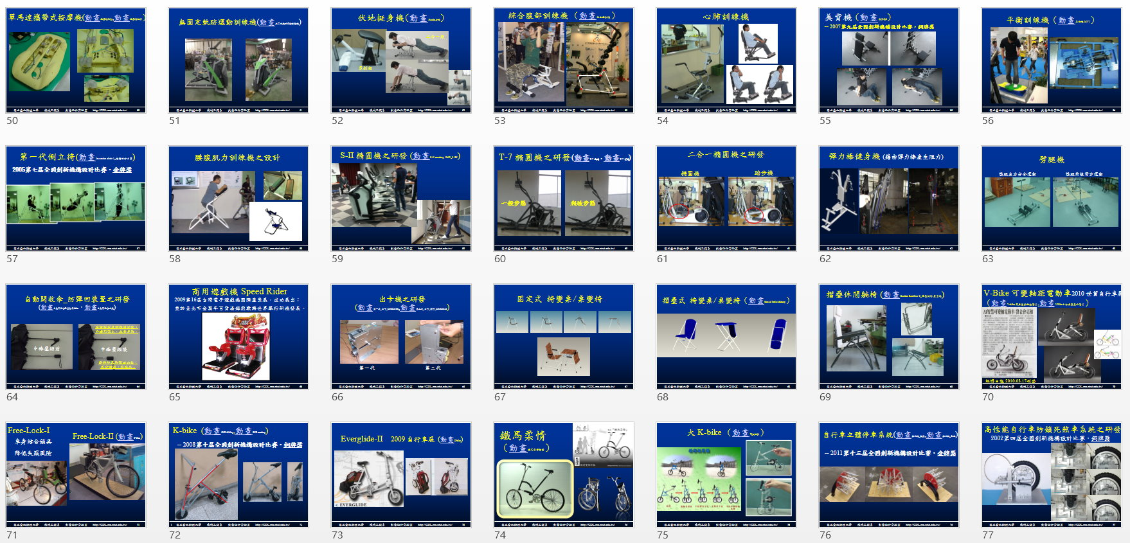
作品集 II

Slide 21
作品集 III

